Slide 1

Projet Robotique: réalisation de robots suiveur
Jimmy Boulanger
Yoann Boussit
Léa Chantemesse
Mehdi El Azrak
Axel Lebreton
Cyril Maillot
Charlotte Milanetto
Safae Habsati
Flora Tran

Slide 2
Plan
Analyse du sujet
Cahier des charges
Diagramme APTE
Schéma Fonctionnel
Description du matériel
Robots maître/esclave
Mise en place du robot
Connexion entre les éléments des robots
Paramétrage du télémètre
Configuration du télémètre
Algorithme de lecture de la valeur de sortie du télémètre
Mise en œuvre du projet
1e approche
Approche finale
Difficultés et pistes d’amélioration
Difficultés
Pistes d’amélioration
Gestion de projet
Equipe
Difficultés rencontrées
Conclusion

Slide 3
I/ Analyse du sujet
Cahier des charges
Développer des robots connectés, sur le thème initial de robots suiveurs
un robot-maître, suivi de 2 robots en file indienne.
Possibilité d’ajout d’autre scénarios

Slide 4
I/ Analyse du sujet
Diagramme APTE
Robot Esclave
Robot Maître
L’utilisateur
Robots connectés
Robot esclave suit le maître en évitant les obstacles

Slide 5
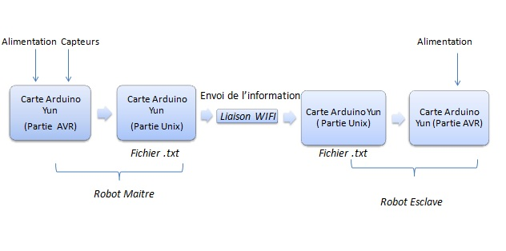
I/ Analyse du sujet
Schéma fonctionnel

Slide 6
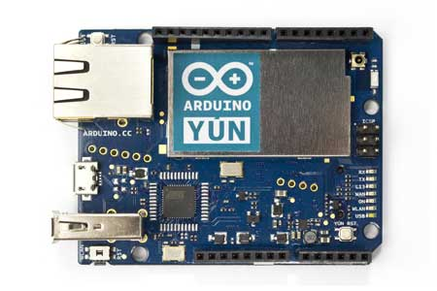
I/ Analyse du sujet
Description matériels
Robots
Carte Serializer
Carte Arduino Yun
Télémètre infrarouge
Routeur
PC de developpement

Slide 7
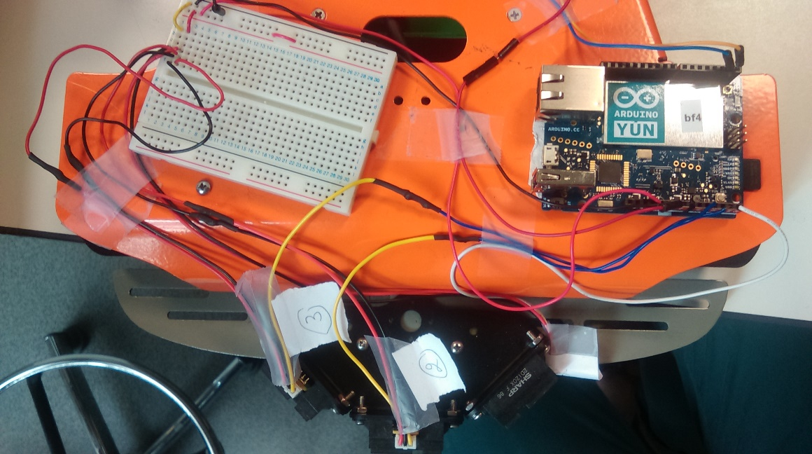
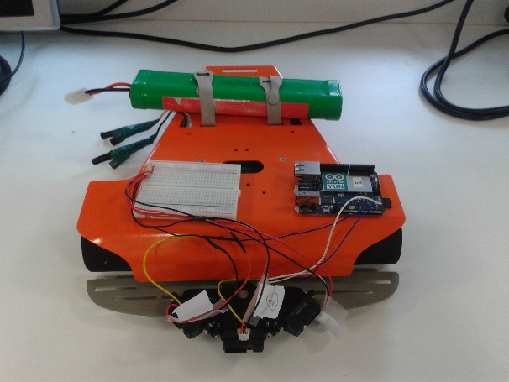
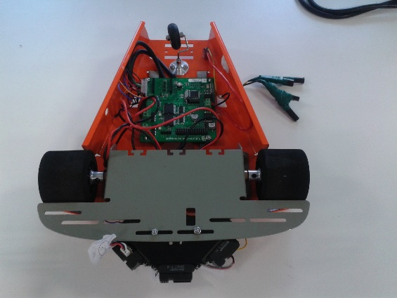
I/ Analyse du sujet
Robots maître/esclave
Paquette
Carte Arduino
Carte Serializer
Batterie
Télémètre 3
Télémètre 1
Télémètre 2

Slide 8
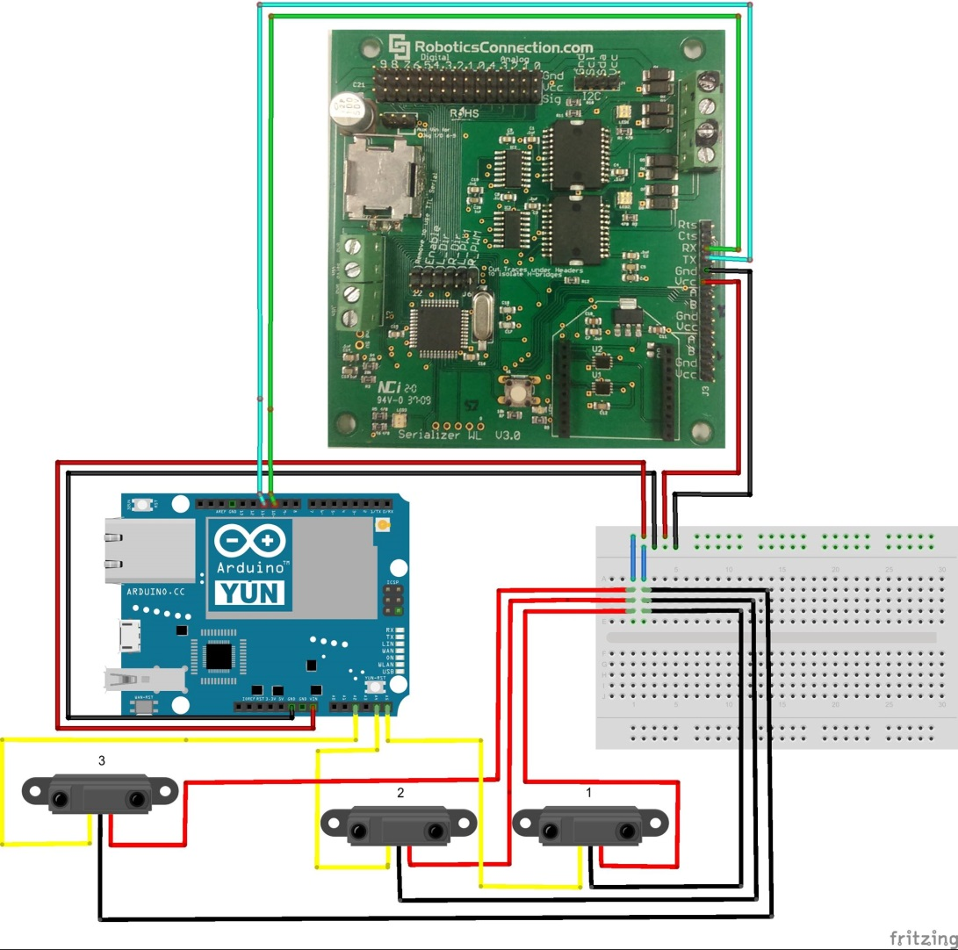
Mise en place des robots
Connexions entre les éléments des robots
Robot maître : connexions entre carte Arduino Yùn - carte Serializer - télémètres

Slide 9
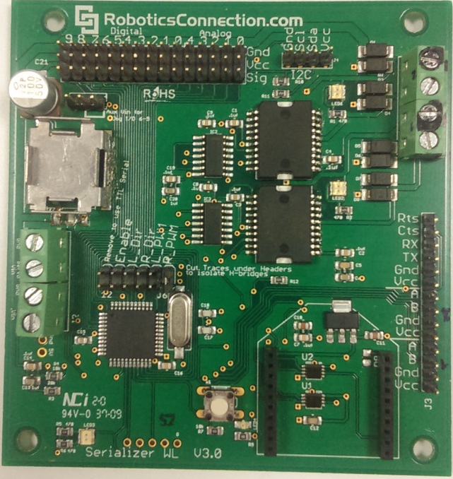
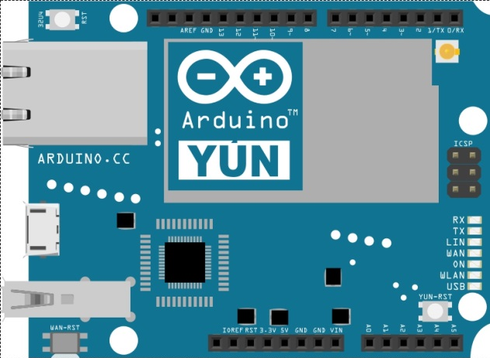
II/ Mise en place des robots
Robot esclaves : connexions entre carte Arduino Yùn - carte Serializer

Slide 10
II/ Mise en place des robots
Paramétrage télémètre
Valeur infinie : 340

Slide 11
II/ Mise en place des robots
Paramétrage télémètre
Equation :
x = 1000y - 18
Valeur infinie :
11,4 cm

Slide 12
II/ Mise en place des robots
Paramétrage télémètre
Contrainte du matériel
Détection infinie → renvoie environ 11,5cm
Détection correcte à environ 10cm

Slide 13
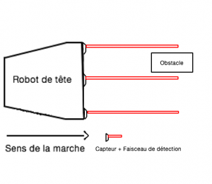
II/ Mise en place des robots
Configuration des télémètres
Option 1

Slide 14
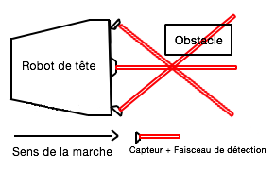
II/ Mise en place des robots
Configuration des télémètres
Option 2

Slide 15
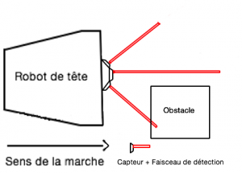
II/ Mise en place des robots
Configuration des télémètres
Option 3

Slide 16
II/ Mise en place des robots
Algorithme de lecture de la valeur de sortie du télémètre
Choix du port connexion télémètre/Arduino
If i != 500
i++
If i = 500
Lecture de la valeur envoyée par le télémètre
Calcul de la moyenne des valeurs sur 500 itérations
Affichage de cette valeur moyenne
Conditions en fonction des actions à effectuer

Slide 17
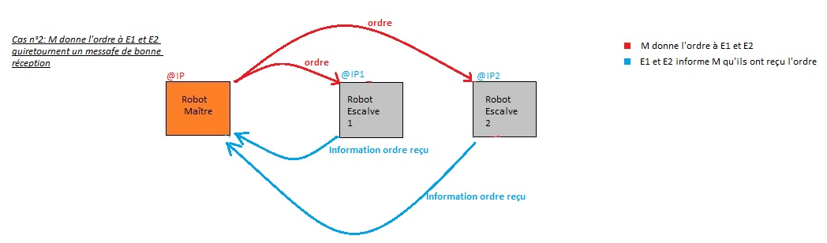
III/ Mise en œuvre du projet
1e approche

Slide 18
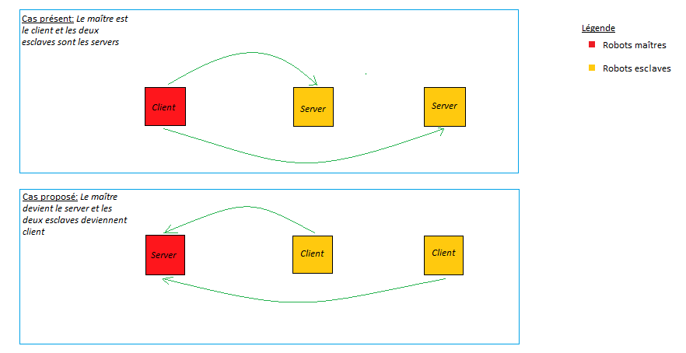
III/ Mise en œuvre du projet
1e approche

Slide 19
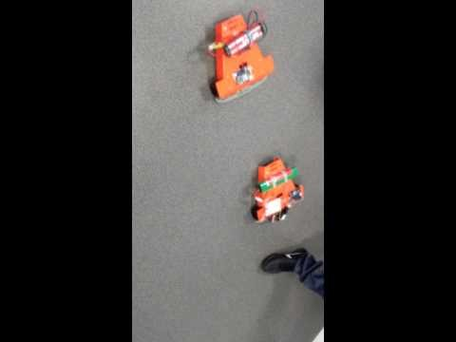
III/ Mise en œuvre du projet
1e approche
Problèmes rencontrés
Latence entre les robots

Slide 20
III/ Mise en œuvre du projet
1e approche
Problèmes rencontrés
Priorité des données: ordre ou information capteurs non multitâches
https://www.youtube.com/watch?v=vzBemwV0M2U

Slide 21
III/ Mise en œuvre du projet
1e approche
Solution: utiliser le Linux embarqués de la carte

Slide 22
III/ Mise en œuvre du projet
Approche finale: Utilisation du Linux embarqué
Arduino
Arduino
Ecriture
Lecture
Fichier.txt
Fichier.txt
Lecture
Ecriture
Linux Embarqué
Linux Embarqué
WiFi
Carte Arduino Yùn Maitre
Carte Arduino Yùn Esclave

Slide 23
IV. Difficultés et pistes d’améliorations
Difficultés rencontrées:
Bien régler l’asservissement des roues
Réglage des capteurs
Réduction du temps de latence
Utilisation de TCP ou UDP pour la communication

Slide 24
IV. Difficultés et pistes d’amélioration
Pistes d’amélioration:
Mettre en œuvre le scénario initial
Utiliser plus que deux robots
Ajouter des capteurs sur les robots esclaves

Slide 25

V. Gestion de projet
1. Equipe
Absence de chef de projet
Travail linéaire
Panel de compétences diverses
Ce qui a conduit à …

Slide 26

V. Gestion de projet
1. Equipe
… Un travail scindé :
Client
Serveur
Robot autonome (obstacles)
Wiki par tout le monde

Slide 27
V. Gestion de projet
2. Difficultés et freins
Linux directement (rapidité, langage de script)
Trop grand effectif (projets distincts ?)
Matériel disponible tardivement à temps plein
Notes:
Pas avr

Slide 28
Conclusion
Démarche ingénieure
Travail coordonnée
Manque de tâches
Notes:
Pas avr

Slide 29
Merci de votre attention

